Slide 1
R로 하는 빅데이터 분석
강사: 유선권

Slide 2
INDEX
R로 하는 빅데이터 분석
빅 데이터란, R언어
유투브 시청기록 분석
GPS기록 분석
여러분들의 취향, GPS 분석
Notes:
14~지금까지 14만5천9백8개

Slide 3
KoNLP
한글로 쓰여진 텍스트 쉽게 분석하는 라이브러리

Slide 4
콘솔창에 입력
install.packages("remotes")
Remotes완료 후 콘솔창에 입력
remotes::install_github('haven-jeon/KoNLP', upgrade = "never", INSTALL_opts=c("--no-multiarch"))
Notes:
https://www.facebook.com/notes/r-korea-krugkorean-r-user-group/konlp-%EC%84%A4%EC%B9%98-%EC%9D%B4%EC%8A%88-%EA%B3%B5%EC%9C%A0/1847510068715020/

Slide 5
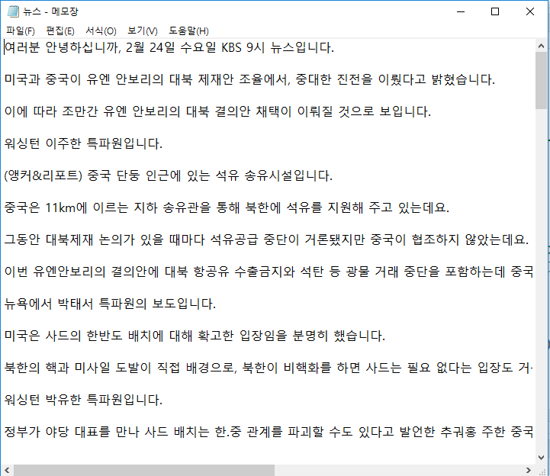
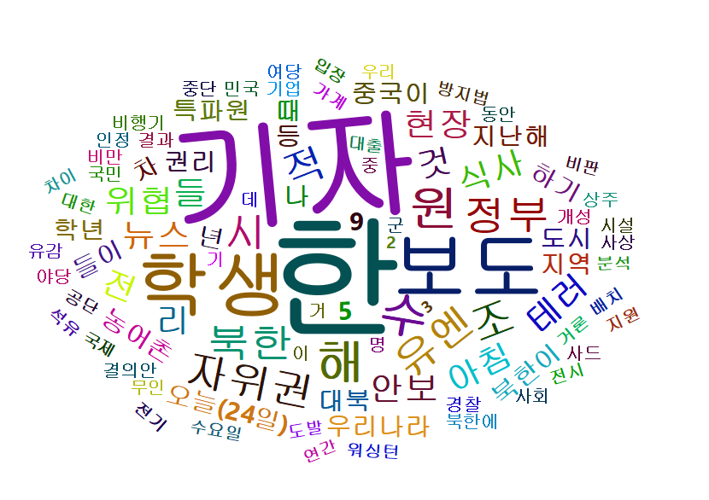

Slide 6
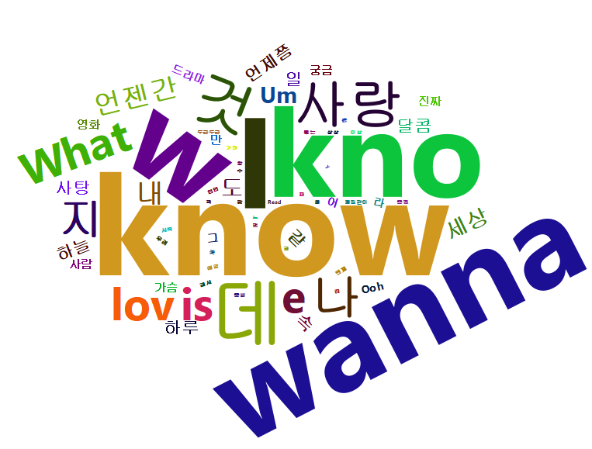
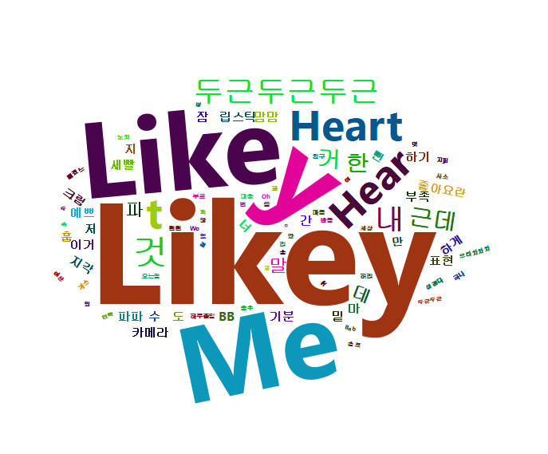
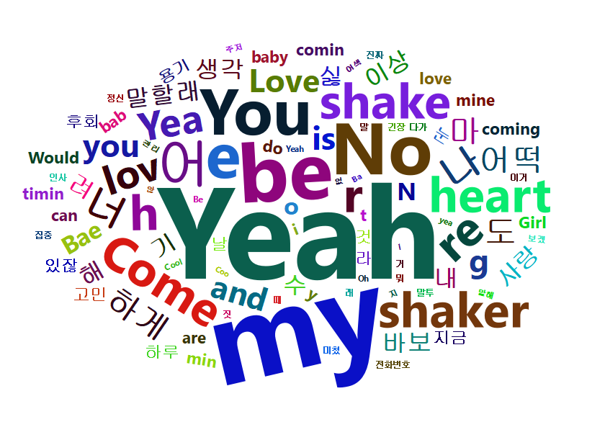
Notes:
what is love – twice heart shaker – twice likey - twice

Slide 7
getwd() #현재 지정된 작업경로
#install.packages("wordcloud2") #패키지 설치
Sys.setenv(JAVA_HOME='C:\\Program Files\\Java\\jdk1.8.0_191')
library(KoNLP) #라이브러리 불러오기
library(wordcloud2) #라이브러리 불러오기
useSejongDic() #한국어 사전 불러오기
텍스트파일자체<-file("잠이 오질 않네요.txt", encoding = "UTF-8") #노래.txt 파일 utf-8형식으로 불러오기
텍스트파일내용 <- readLines(텍스트파일자체) #줄 별로 읽기
close(텍스트파일자체)
명사만<-sapply(텍스트파일내용, extractNoun, USE.NAMES = F) #명사만 고르기
명사만 <- unlist(명사만) #데이터 벡터화
head(명사만, 30) #30개만 출력
중복횟수 <- table(명사만)
#위의 '명사만' 이라는 변수(데이터)를 같은 단어를
#기준으로 합쳐서 몇번 중복 됬는지 계산
head(sort(중복횟수, decreasing = T), 30) #빈도수가 많은 순으로 30개 출력
#워드클라우드 생성
wordcount2 <- head(sort(중복횟수, decreasing=T),30)
wordcloud2(wordcount2,gridSize=10,size=1,shape="circle")

Slide 8
wordcloud2(wordcount2,gridSize=10,size=1,shape="circle") wordcloud2(wordcount2,gridSize=50,size=1,shape="circle") wordcloud2(wordcount2,gridSize=50,size=5,shape="circle") wordcloud2(wordcount2,gridSize=10,size=1,shape="star") wordcloud2(wordcount2,gridSize=10,size=1,shape="diamond")

